Slide 1
CHÀO MỪNG
QUÝ THẦY CÔ VÀ CÁC EM HỌC SINH

Slide 2
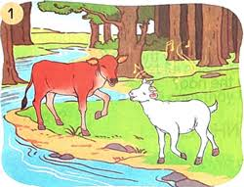
Bê vàng và dê trắng

Slide 3
Trong trang sách có biển Em thấy những cánh buồm

Slide 4
Trong trang sách có rừng Với bao nhiêu là gió

Slide 5
Trang sách còn có lửa Mà giấy chẳng cháy đâu

Slide 6
Trang sách có ao sâu Mà giấy không hề ướt.

Slide 7
Nói về một người bạn của em
Bạn em tên là gì?
Em chơi với bạn từ khi nào?
Em và bạn ấy thường làm gì?
Em thích nhất điều gì ở bạn ấy?
Notes:
Bài giảng thiết kế bởi: Hương Thảo - tranthao121006@gmail.com

Slide 8
Thứ năm ngày13tháng10 năm 2022
Tiếng Việt
Đọc: Gọi bạn (Tiết 1)

Slide 9
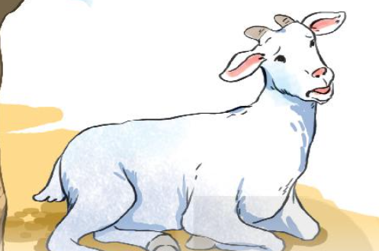
Gọi bạn
Đọc mẫu
Tự xa xưa thuở nào,
Trong rừng xanh sâu thẳm.
Đôi bạn sống bên nhau,
Bê Vàng và Dê Trắng.
Một năm, trời hạn hán,
Suối cạn, cỏ héo khô.
Lấy gì nuôi đôi bạn,
Chờ mưa đến bao giờ?
Bê Vàng đi tìm cỏ,
Lang thang quên đường về.
Dê Trắng thương bạn quá,
Chạy khắp nẻo tìm Bê.
Đến bây giờ Dê Trắng,
Vẫn gọi hoài: “Bê! Bê!”
Notes:
Bài giảng thiết kế bởi: Hương Thảo - tranthao121006@gmail.com

Slide 10
Gọi bạn
Đọc nối tiếp đoạn
Bài thơ chia thành mấy đoạn
Tự xa xưa thuở nào,
Trong rừng xanh sâu thẳm.
Đôi bạn sống bên nhau,
Bê Vàng và Dê Trắng.
Một năm, trời hạn hán,
Suối cạn, cỏ héo khô.
Lấy gì nuôi đôi bạn,
Chờ mưa đến bao giờ?
Bê Vàng đi tìm cỏ,
Lang thang quên đường về.
Dê Trắng thương bạn quá,
Chạy khắp nẻo tìm Bê.
Đến bây giờ Dê Trắng,
Vẫn gọi hoài: “Bê! Bê!”

Slide 11
Từ khó
03
Sâu thẳm
04
suối cạn
01
thuở
05
khắp nẻo
02
lang thang

Slide 12
Gọi bạn
Luyện đọc đoạn
.
Một năm,/ trời hạn hán
Suối cạn,/ cỏ héo khô./
Lấy gì /nuôi đôi bạn,/
Chờ mưa đến bao giờ?//

Slide 13
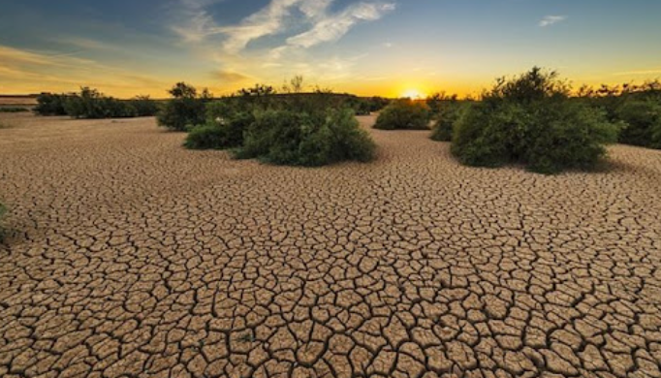
Giải nghĩa từ
Sâu thẳm: rất sâu
Hạn hán: Tình trạng thiếu nước do nắng lâu, không mưa gây ra

Slide 14
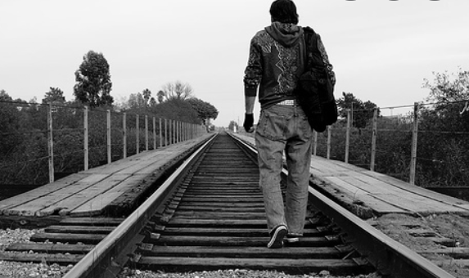
Giải nghĩa từ
Lang thang: Đi hết chỗ này đến chỗ khác, không dừng lại ở nơi nào.

Slide 15
Gọi bạn
Đọc theo nhóm
Tự xa xưa thuở nào,
Trong rừng xanh sâu thẳm.
Đôi bạn sống bên nhau,
Bê Vàng và Dê Trắng.
Một năm, trời hạn hán,
Suối cạn, cỏ héo khô.
Lấy gì nuôi đôi bạn,
Chờ mưa đến bao giờ?
Bê Vàng đi tìm cỏ,
Lang thang quên đường về.
Dê Trắng thương bạn quá,
Chạy khắp nẻo tìm Bê.
Đến bây giờ Dê Trắng,
Vẫn gọi hoài: “Bê! Bê!”

Slide 16
Gọi bạn
Đọc toàn bài
Tự xa xưa thuở nào,
Trong rừng xanh sâu thẳm.
Đôi bạn sống bên nhau,
Bê Vàng và Dê Trắng.
Một năm, trời hạn hán,
Suối cạn, cỏ héo khô.
Lấy gì nuôi đôi bạn,
Chờ mưa đến bao giờ?
Bê Vàng đi tìm cỏ,
Lang thang quên đường về.
Dê Trắng thương bạn quá,
Chạy khắp nẻo tìm Bê.
Đến bây giờ Dê Trắng,
Vẫn gọi hoài: “Bê! Bê!”

